Slide 1
미리가는 연구실 2일차
2024. 07.20

Slide 2
int mode=0;
int sec=1000;
int ledState=LOW;
long preTime=0;
void setup()
{
pinMode(8, OUTPUT);
pinMode(7,INPUT);
}
void loop()
{
unsigned long nowTime=millis();
int pulse=digitalRead(7);
if (pulse==HIGH){
mode+=1;
mode%=3;
delay(200);
}
if(mode==0)
{
ledState=LOW;
}
else
{
if(nowTime-preTime>=sec)
{
if(ledState==LOW)
{
ledState=HIGH;
}
else
{
ledState=LOW;
}
preTime=nowTime;
}
}
digitalWrite(8,ledState);
}
if(mode==1)
{
sec=1000;
}
else if(mode==2)
{
sec=300;
}

Slide 3
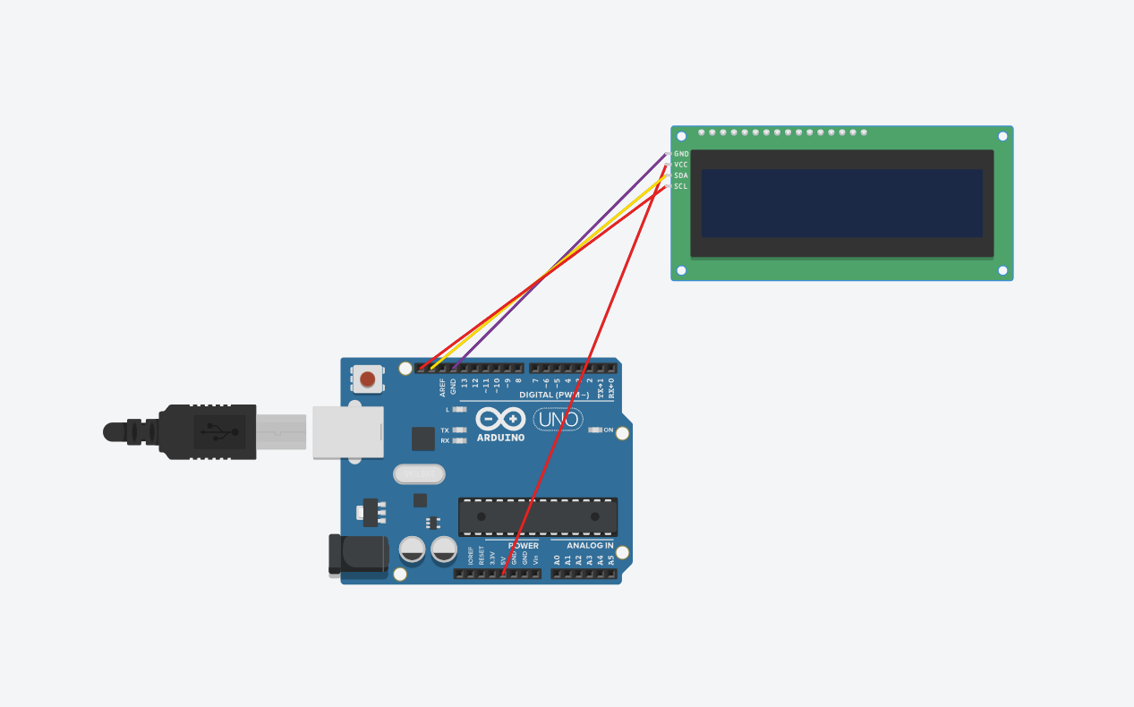
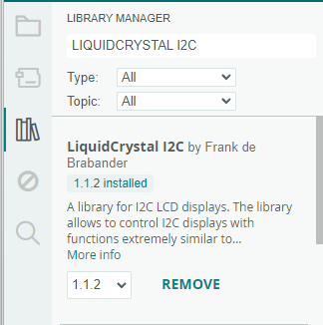
LCD 액정

Slide 4
소스코드
소스코드 링크
https://bit.ly/4bQcK49
#include<LiquidCrystal_I2C.h>
LiquidCrystal_I2C lcd(0x27,16,2);
void setup()
{
lcd.init();
lcd.backlight();
}
void loop()
{
for (int i=0;i<10;i++)
{
lcd.clear();
lcd.setCursor(0, 0);
lcd.print(i);
delay(2000);
}
}

Slide 5


Lcd 미작동시
소스코드 링크
https://bit.ly/4bQcK49
Github에서 lcd 미작동.txt에 있는 코드를 아두이노에 업로드
시리얼 모니터 버튼을 클릭 ->
하단에 모니터에서 출력되는 값을 LiquidCrystal_I2C lcd(주소번호,16,2); 에 입력

Slide 6
소스코드
소스코드 링크
https://bit.ly/4bQcK49
#include<LiquidCrystal_I2C.h>
LiquidCrystal_I2C lcd(0x27,16,2);
int start=0;
void setup()
{
lcd.init();
lcd.backlight();
}
void loop()
{
int now=start;
lcd.clear();
for(int i=0;i<10;i++)
{
lcd.setCursor(start,0);
lcd.print(i);
start=start+1;
start=start%10;
}
start=start+1;
start=start%10;
delay(500);
}

Slide 7
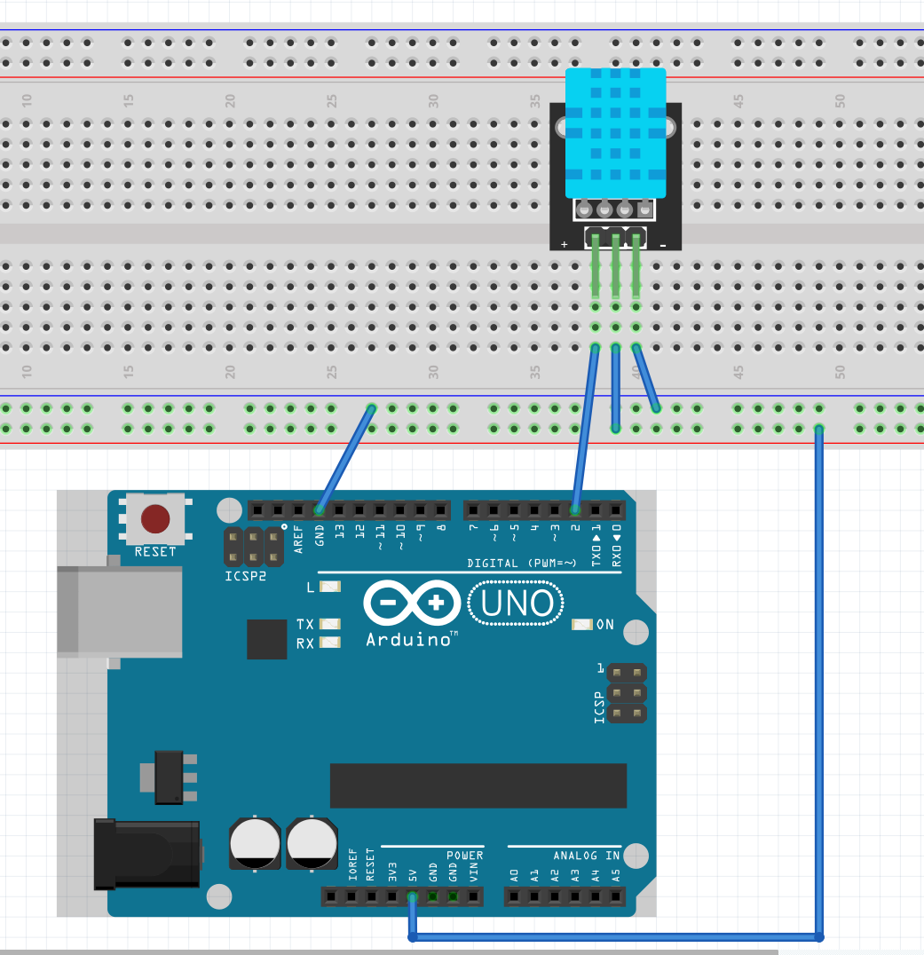
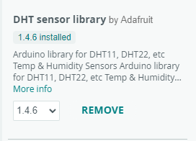
온습도 센서

Slide 8
소스코드
#include "DHT.h"
DHT dht(7,DHT11);
void setup(){
Serial.begin(9600);
dht.begin();
}
void loop(){
delay(2000);
float h=dht.readHumidity();
float t=dht.readTemperature();
Serial.print("Humidity: ");
Serial.print(h);
Serial.print("\n");
Serial.print("temperature: ");
Serial.print(t);
Serial.print("\n");
}

Slide 9
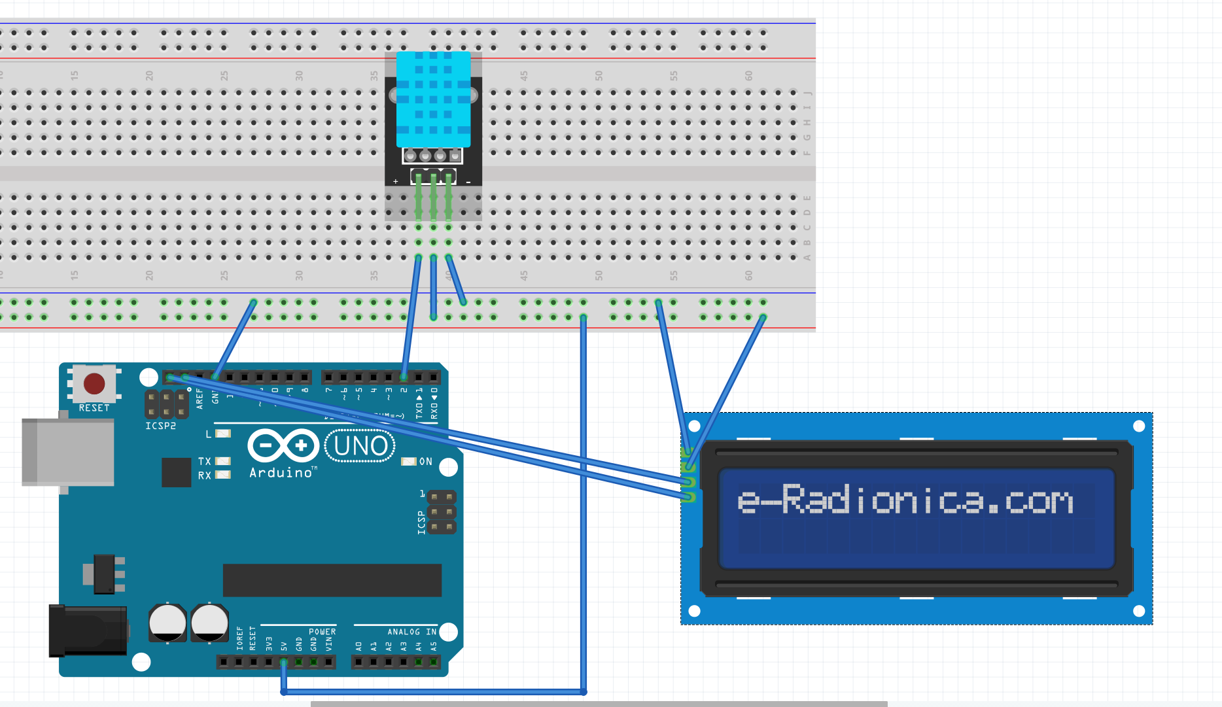
온습도 센서(액정)

Slide 10
소스코드
#include "DHT.h"
#include <LiquidCrystal_I2C.h>
LiquidCrystal_I2C lcd(0x27,16,2);
DHT dht(7,DHT11);
void setup(){
Serial.begin(9600);
dht.begin();
lcd.init();
lcd.backlight();
}
void loop(){
delay(2000);
float h=dht.readHumidity();
float t=dht.readTemperature();
lcd.clear();
lcd.setCursor(0,0);
lcd.print("tmep : ");
lcd.print(t);
lcd.setCursor(0,1);
lcd.print("humi : ");
lcd.print(h);
}

Slide 11
연습문제
온도나 습도가 일정이상이 되면 경고해주는 장치 만들기

Slide 12
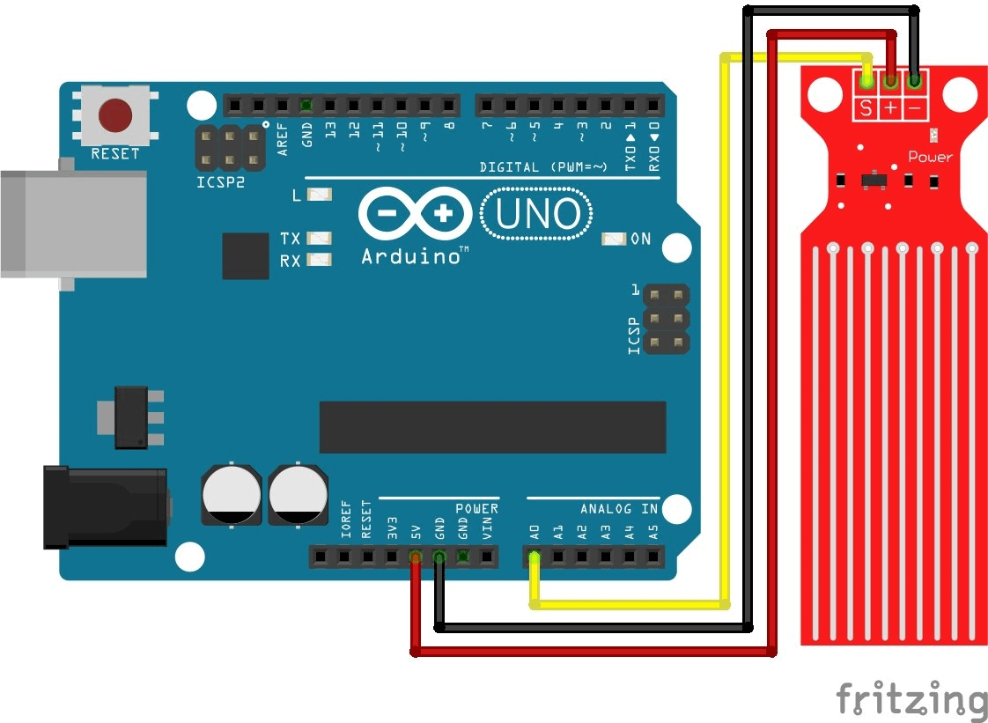
수위 센서

Slide 13
소스코드
#include <LiquidCrystal_I2C.h>
LiquidCrystal_I2C lcd(0x27,16,2);
void setup(){
lcd.init();
lcd.backlight();
Serial.begin(9600);
}
void loop(){
int val=analogRead(A0);
Serial.println(val);
lcd.clear();
lcd.setCursor(0, 0);
lcd.print("level : ");
lcd.print(val);
delay(200);
}

Slide 14
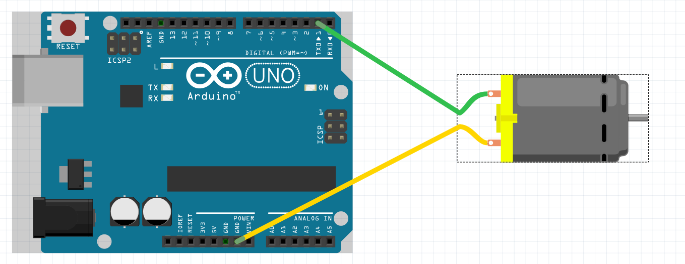
DC 모터

Slide 15
소스코드
void setup(){
pinMode(7,OUTPUT);
}
void loop(){
digitalWrite(7,HIGH);
delay(5000);
digitalWrite(7,LOW);
delay(5000);
}

